Slide 1

Tento materiál byl vytvořen rámci projektu EU peníze školám
Operačního programu Vzdělávání pro konkurenceschopnost
Název školy: |  | Základní škola a Mateřská škola, Hradec Králové, Úprkova 1
Autor: |  | Mgr. Medková Blanka
Název: |  | VY_32_INOVACE_5B_6_Nacismus v Německu
Téma: |  | 5B_Dě 9.roč.
Datum ověření: |  | VM ověřen dne 11.10.2012 ve třídě 9. B
Číslo projektu: |  | CZ.1.07/1.4.00/21.3215
Anotace: |  | DUM je určen k výkladu a jako podklad pro zápis žákům. Obrazový materiál je důležitou součástí pro poznání znaků a symbolů nacismu. V závěru DUMu je přiložen dvoudílný kvalitně zpracovaný dokument o osobnosti Adolfa Hitlera. V hodině lze spustit jen část. Shlédnutí celku je možné při dostatku času, popř. při suplovaných hodinách či při závěrečném opakování v červnu.

Slide 2
Nacismus v Německu

Slide 3
Nacismus
Spojení dvou myšlenek
1. fašistické pojetí státu

Slide 4
Nacismus
Spojení dvou myšlenek
1. fašistické pojetí státu
2. rasistická představa o nadřazenosti árijské rasy

Slide 5
Nacismus
  árijec = příslušník „vyšší rasy“ (Němci)
  ostatní – méněcenné rasy (Slované, Židé, aj)

Slide 6
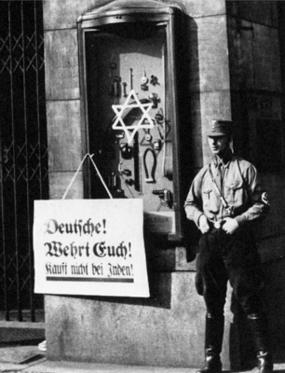
Antisemitizmus
1.dubna 1933
Překlad německého textu: „Němci! Nedejte se! Nekupujte u Židů!“. V reakci na německý Ermächtigungsgesetz (zákonnou platformu omezující práva židovských obchodníků) začali i Židé podobným způsobem bojkotovat německé zboží.

Slide 7
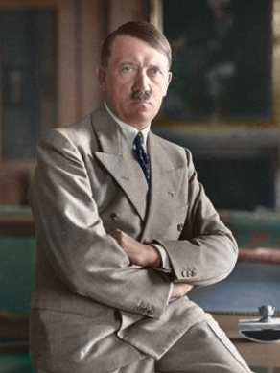
Nacismus
Zformulování nacistického programu
Mein Kampf (Můj boj) – Adolf Hitler

Slide 8
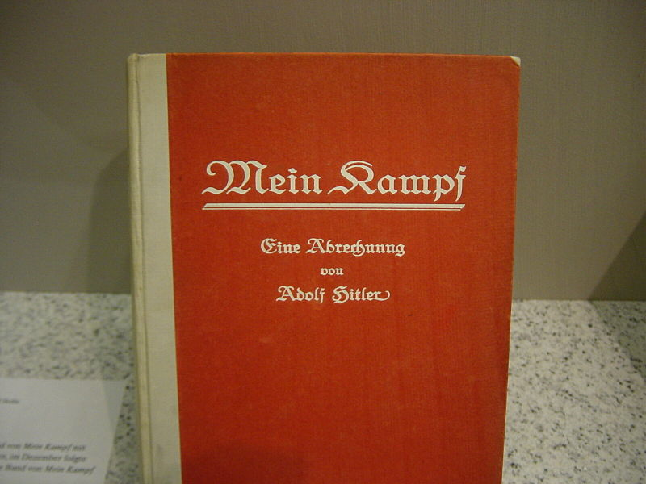
Mein Kampf
3 zásadní body:
1. boj o životní prostor
2. světovláda německého národa
3. boj o rasovou čistotu

Slide 9
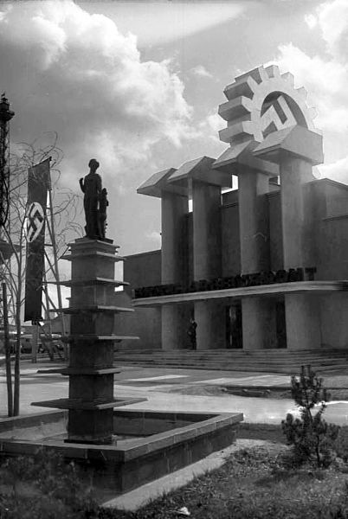
Budova pracujících s nacistickou tématikou - kolem roku 1934

Slide 10
Nacismus
Nacismus=rasistická a antisemitská ideologie
NSDAP Hitlerova nacistická strana
30.1.1933 jmenoval prezident Hitlera kancléřem

Slide 11

Zlatý stranický odznak NSDAP

Slide 12

Barvy používané NSDAP

Slide 13

Vlajka Třetí říše, symbol nacistické ideologie

Slide 14
Apokalypsa Hitler
Apokalypsa Jak se zrodil Hitler CZ – YouTube
Apokalypsa Hitler 2 díl VŮDCE CZ V BARVĚ SKVĚLÝ DOKUMENT - YouTube

Slide 15
Tento materiál byl vytvořen rámci projektu EU peníze školám
Operačního programu Vzdělávání pro konkurenceschopnost
Použití zdroje: |  | VÁLKOVÁ, Veronika. Dějepis 9, nejnovější dějiny pro základní školy. Praha: SPN - pedagogické nakladatelství, 2009, ISBN 978-80-7235-428-3.
Citace: |  | AUTOR NEUVEDEN. Youtube.com [online]. [cit. 23.5.2013]. Dostupný na WWW: https://www.youtube.com/watch?v=QI0fawtplnQ AUTOR NEUVEDEN. Youtube.com [online]. [cit. 23.5.2013]. Dostupný na WWW: https://www.youtube.com/watch?v=z49g06-Gaxs HUTTENLOCHER, Anton. Wikipedia.cz [online]. [cit. 23.5.2013]. Dostupný na WWW: http://cs.wikipedia.org/wiki/Soubor:Erstausgabe_von_Mein_Kampf.jpg AUTOR NEUVEDEN. Wikipedia.cz [online]. [cit. 23.5.2013]. Dostupný na WWW: http://cs.wikipedia.org/wiki/Soubor:Hitler,_recoloured.jpg AUTOR NEUVEDEN. Wikipedia.cz [online]. [cit. 23.5.2013]. Dostupný na WWW: http://cs.wikipedia.org/wiki/Soubor:Flag_of_the_NSDAP_(1920%E2%80%931945).svg AUTOR NEUVEDEN. Wikipedia.cz [online]. [cit. 23.5.2013]. Dostupný na WWW: http://cs.wikipedia.org/wiki/Soubor:Anti-Semitismus_1933.jpg
Anotace:

Slide 16
Tento materiál byl vytvořen rámci projektu EU peníze školám
Operačního programu Vzdělávání pro konkurenceschopnost
Použití zdroje:
Citace: |  | AUTOR NEUVEDEN. Wikipedia.cz [online]. [cit. 23.5.2013]. Dostupný na WWW: http://cs.wikipedia.org/wiki/Soubor:Bundesarchiv_Bild_102-15750,_Ausstellung_%22Deutsches_Volk-Deutsche_Arbeit%22.jpg AUTOR NEUVEDEN. Wikipedia.cz [online]. [cit. 23.5.2013]. Dostupný na WWW: http://cs.wikipedia.org/wiki/Soubor:ParteiabzeichenGold.jpeg AUTOR NEUVEDEN. Wikipedia.cz [online]. [cit. 23.5.2013]. Dostupný na WWW: http://cs.wikipedia.org/wiki/Soubor:Flag_of_the_German_Empire.svg
Anotace:

